Slide 1
Fatcat Frontend Structure
Writer: kevin
Date: 2019-10-29

Slide 2
Outline
Web Structure
Mobile Web Structure
2019 Q4 & 2010 Q1
SEO
Next.js
GA & FA

Slide 3


Web Structure
套餐式

Slide 4


Web Structure
點餐式

Slide 5
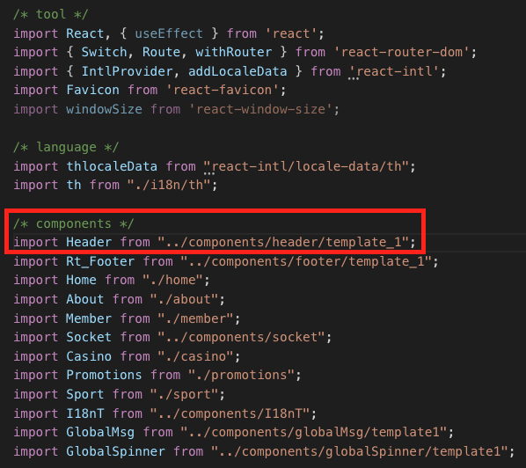
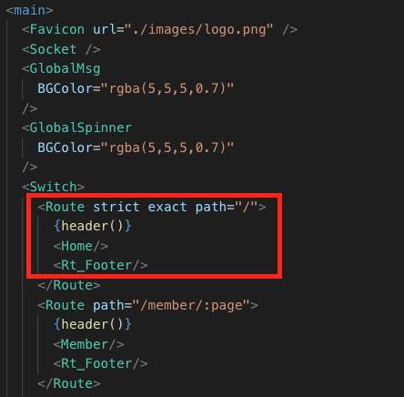
Web Structure

Slide 6

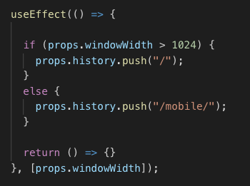

Mobile Web Structure
所有 mobile 頁面將完全與 web 分開
目的性：
HTML 架構簡單明瞭
CSS 不會混在一起
樣式彈性更大
兩者完全獨立操作(Independent)

Slide 7
Web Structure
Rails
不完全的 Component 概念
CSS 並不是跟著 Component 走
Web & Mobile 混在一起
單人工作，工時兩週；多人工作，工時可能縮短，但是程式容易有衝突
React
完全以 Component 的概念做切割
各個 Component 的 CSS 是獨立的
Web & Mobile 獨立拆開
單人工作，工時兩週；多人工作，工時會依人數增加成反比，且程式不容易有衝突
V.S

Slide 8
SEO
https://transbiz.com.tw/seo-guide/
提升能見度
適當埋放關鍵字
慎選標題
善用 Heading Tag
擁有易辨別的網址名稱（URL）

Slide 9


SPA
我要畫一隻豬
畫筆 ＆ 樣板

Slide 10

SSR (Next.js)
我要畫一隻豬

Slide 11
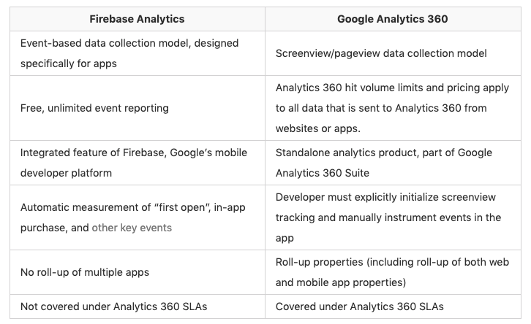
GA & FA

